Slide 1
SAF MADDELER
NAZAN GÜLER
20120905056
FEN BİLGİSİ ÖĞRETMENLİĞİ

Slide 2
SAF MADDELER
MADDE
SAF MADDDE
ELEMENT
BİLEŞİK
KARIŞIM
HOMOJEN KARIŞIM
HETEROJEN KARIŞIM

Slide 3
SAF MADDELER
Kendisinden başka maddelere ayrışmayan maddelere saf madde denir.
Saf maddeler ikiye ayrılırlar.
Element
Bileşik

Slide 4
SAF MADDELER
Aynı cins atomlardan oluşan saf maddelere element denir.
İki ya da daha fazla cinste atomun bir araya gelerek oluşturduğu saf maddelere bileşik denir.

Slide 5
SAF MADDELER
İki veya daha çok atomun bir araya gelerek oluşturduğu atom gruplarına molekül denir.
MOLEKÜL
ELEMENT MOLEKÜLÜ
BİLEŞİK MOLEKÜLÜ

Slide 6
SAF MADDELER
ELEMENTLER
BİLEŞİKLER
Saf maddelerdir.
Kendine özgü öz kütlesi vardır.
Homojendir.
Kendilerine özgü E.N, K.N vardır.
Yapıtaşı atomdur.
Aynı cins atomlardan oluşur.
Sembolle gösterilir.
Saf maddelerdir.
Kendine özgü öz kütlesi vardır.
Homojendir.
Kendilerine özgü E.N, K.N vardır.
Yapıtaşı moleküldür.
Farklı cins atom, aynı cins moleküllerden oluşur.
Formüllerle gösterilir.

Slide 7
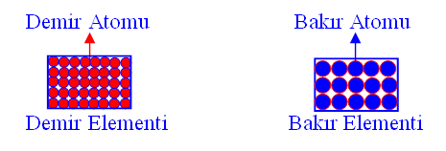
SAF MADDELER
ELEMENT ÇEŞİTLERİ
Atomik Yapıdaki Elementler:
Bazı elementleri oluşturan aynı cins atomlar doğada tek başlarına bulunurlar. Böyle atomlara sahip elementlere atomik yapılı elementler denir. Atomik yapılı elementlerin en küçük taneciği atomlardır.

Slide 8
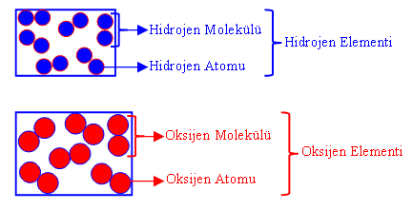
SAF MADDELER
Moleküler Yapıdaki Elementler:
Bazı elementleri oluşturan aynı cins atomlar doğada ikili gruplar halinde bulunurlar. Böyle atomlara sahip elementlere moleküler yapılı elementler denir.

Slide 9
SAF MADDELER
BİLEŞİK ÇEŞİTLERİ
Moleküler Yapıdaki Bileşikler:
Bileşikler iki ya da daha fazla atomdan oluşan moleküllerden oluşmuşsa böyle bileşiklere moleküler yapılı bileşikler denir.
Moleküler yapılı bileşikler moleküllerden oluşurlar.

Slide 10
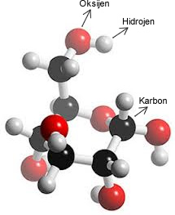
SAF MADDELER
Örnek : Şeker bileşiği moleküler yapıdadır ve her molekül 24 atomdan oluşur.

Slide 11
SAF MADDELER
Moleküler Yapıda Olmayan Bileşikler:
Bileşiği oluşturan atomlar bir yığın oluşturacak şekilde dizilmişlerse böyle bileşiklere moleküler yapılı olmayan bileşikler denir.
Yığındaki atomun sayısı yığının büyüklüğüne göre değişir.

Slide 12
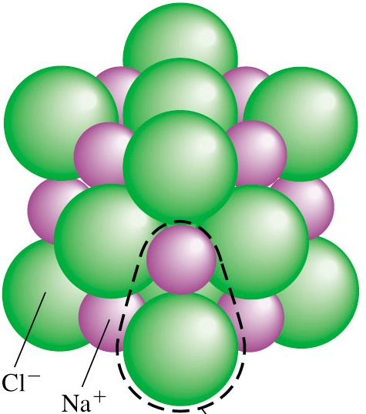
SAF MADDELER
Örnek : Tuz bileşiği moleküler yapıda değildir, yığın görünümündedir.

Slide 13
SAF MADDELER
Şimdi de periyodik sistemde kullanılan ilk 18 elementi öğrenelim.
No | Elementin Adı | Sembolü
1- | Hidrojen | H
2- | Helyum | He
3- | Lityum | Li
4- | Berilyum | Be
5- | Bor | B
6- | Karbon | C
7- | Azot | N
8- | Oksijen | O
9- | Flor | Fl
10- | Neon | Ne
11- | Sodyum | Na
12- | Magnezyum | Mg
13- | Alüminyum | Al
14- | Silisyum | Si
15- | Fosfor | P
16- | Kükürt | S
17- | Klor | Cl
18- | Argon | Ar

Slide 14
SAF MADDELER
Yaygın olarak kullandığımız elementler
No | Elementin Adı | Sembolü
1 | Demir | Fe
2 | Bakır | Cu
3 | Altın | Au
4 | Gümüş | Ag
5 | Krom | Cr
6 | İyot | I
7 | Çinko | Zn
8 | Kalay | Sn
9 | Kurşun | Pb
10 | Civa | Hg
11 | Nikel | Ni

Slide 15
SAF MADDELER
Şimdi öğrendiğimiz elementleri element eşleştirme oyununu oynayarak pekiştirelim.

Slide 16
SAF MADDELER
Bilgilerimizi ölçelim.
Aşağıdaki boşlukları uygun kelimelerle doldurunuz.
1-) Farklı atomlar içeren saf maddelere ................ denir.
2-) Bileşikler ………………….. gösterilir.
3-) Sembolü H olan …………… elementi suyun bileşenidir.
element
sembollerle
hidrojen

Slide 17
SAF MADDELER
Doğru mudur yanlış mıdır?
1-) Bütün elementlerin sembolü tek harflidir.
2-) Karbon elementin sembolü K’dır.
3-) Elementler semboller ile gösterilir.
YANLIŞ
YANLIŞ
DOĞRU

Slide 18
SAF MADDELER
Doğru seçeneği işaretleyiniz.
1-) I.Elementler sembollerle gösterilir. II. Elementler formülle gösterilir. III. Bileşikler formüllerle gösterilir. Yukarıda verilenlerden hangileri doğrudur? A) Yalnız I B) Yalnız III C) I, II D) I, III

Slide 19
KAYNAKÇA
http://www.fenokulu.net/yeni/ (bilgilerinden resimlerinden)
http://swf.ilimvefen.com/ (eğitsel içerikli oyunundan)

